Slide 1
UGANKA
OD VEKOV V VEKE DRAGOCEN ,
SE ZDI LJUDEM DOKAJ CENEN.
A ZAMUJEN ZA VES DENAR,
NE DA KUPITI SE NIKDAR.

Slide 2
ČAS
3. razred

Slide 3
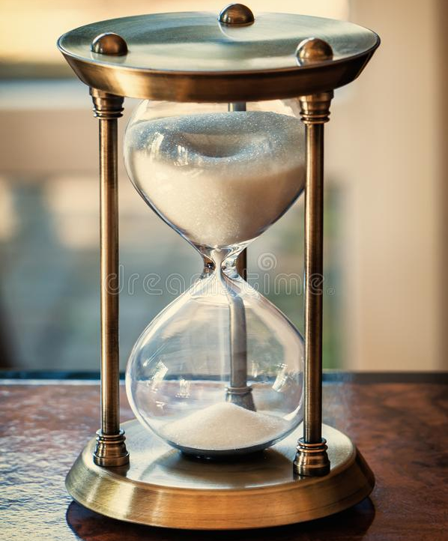
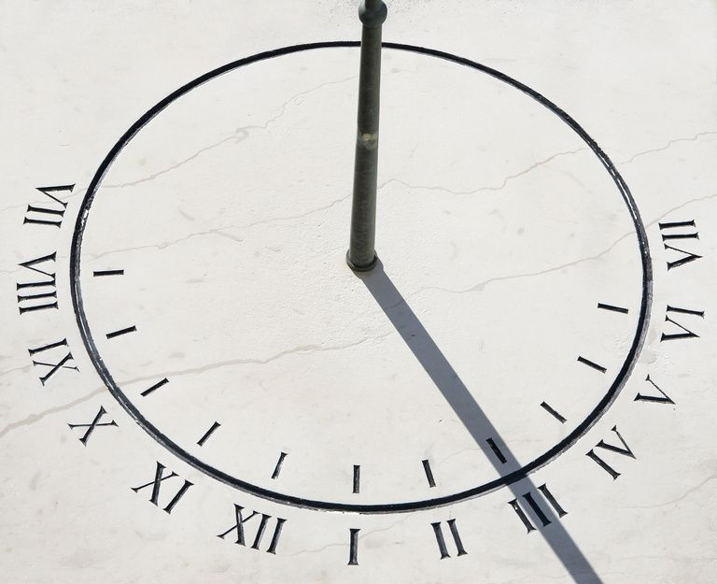
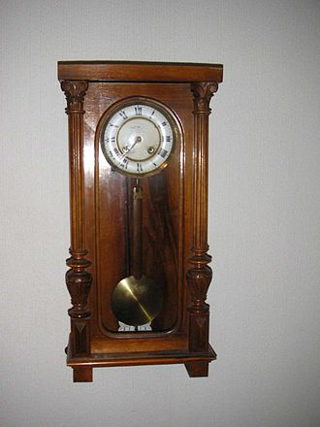
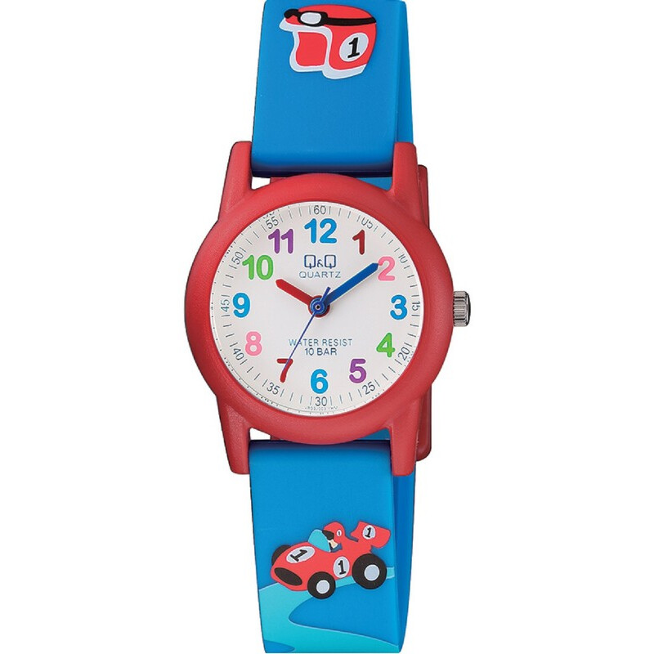
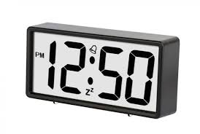
SONČNA URA
PEŠČENA URA
STENSKA URA
ROČNA URA
DIGITALNA URA

Slide 4
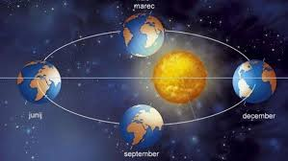
LETO ima 12 mesecev.
MESEC ima 4 tedne ali 5 tednov.
TEDEN ima 7 dni.
DAN ima 24 ur.
URA ima 60 minut.

Slide 5
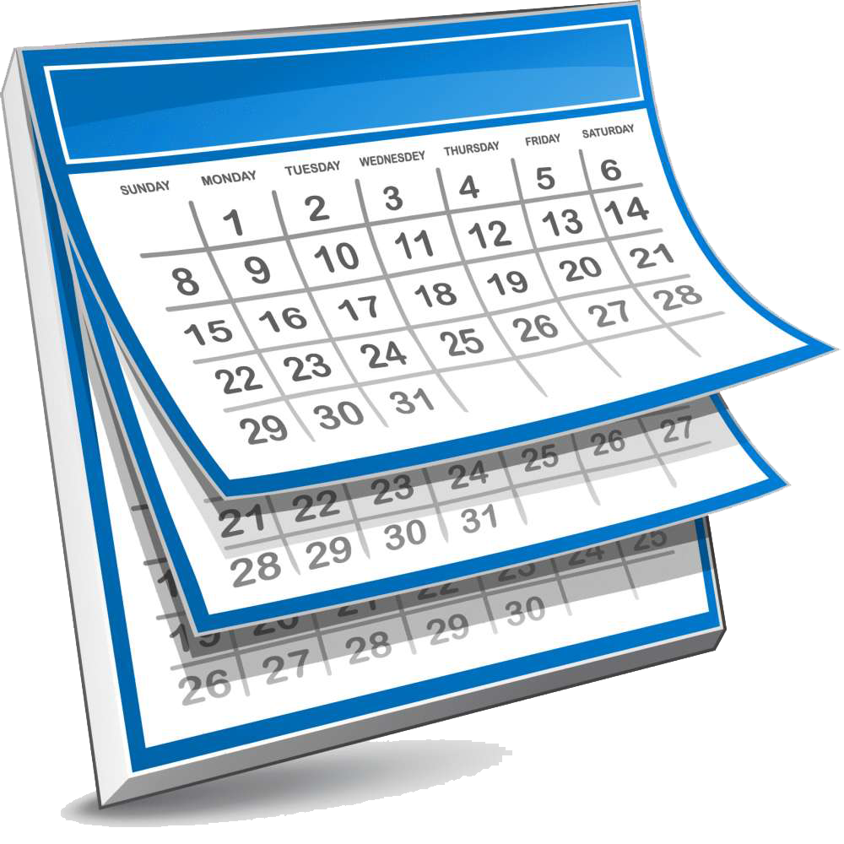
PONOVIMO
JANUAR
FEBRUAR
MAREC
APRIL
MAJ
JUNIJ
JULIJ
AVGUST
SEPTEMBER
OKTOBER
NOVEMBER
DECEMBER
Kako si sledijo meseci v letu?

Slide 6
PONOVIMO
PONEDELJEK
TOREK
SREDA
ČETRTEK
PETEK
SOBOTA
NEDELJA
Kako si sledijo dnevi v tednu?

